Slide 1
Mein Zuhause. Was gibt es da alles? Sabine erzahlt uber ihr Zuhause.
Автор работы учитель немецкого языка МОУ ООШ с.Аришка Шмелева Ирина Викторовна

Slide 2
UNSER HAUS Unser Haus im Garten steht. Es ist gar nicht groß, ihr seht. Aber hell sind alle Zimmer, Sehr gemütlich, sauber immer. Wer sorgt denn für Ordnung hier? Unsere Eltern und auch wir. Auch wir Kinder machen mit! Deshalb sind wir alle fit

Slide 3
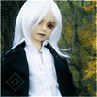
Ich heiße Sabine.

Slide 4
Wo wohnst du?
Ich wohne Rosenstraße 25
Und du?

Slide 5
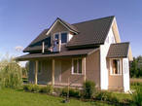
Das ist mein Haus

Slide 6
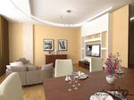
Das ist ein Wohnzimmer

Slide 7
Das ist ein Schlafzimmer

Slide 8
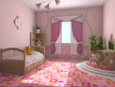
Das ist ein Kinderzimmer für die Mädchen.

Slide 9
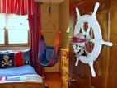
Das ist ein Kinderzimmer für die Jungen.

Slide 10
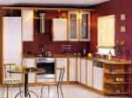
Das ist eine Küche

Slide 11
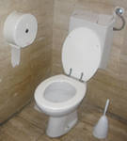
Das ist eine Toilette.

Slide 12
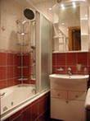
Das ist ein Badezimmer.

Slide 13
Was ist das?

Slide 14
Was passt zusammen?
Das Wohnzimmer a) детская комната
Das Schlafzimmer b) кухня
Das Kinderzimmer c) гостиная
Die K üche d) спальня
Das Badezimmer e) туалет
Die Toilette f) ванная

Slide 15
RICHTIG
1-c 4-b
2-d 5-f
3-a 6-e

Slide 16
Wir bilden Wörter.
wohn(en)+das Zimmer=das Wohn…
schlaf(en)+das Zimmer= das…
die Kinder+das Zimmer= …
bade(n)+das Zimmer= …
die Klasse+das Zimmer= …
der Leher+das Zimmer= …

Slide 17
Hausaufgaben
стр 7 упр 4
стр 8 упр 4 (с)

